Slide 1




Агрегатор IT курсов
Орлов Артем
Давыдов Владислав
Эмирян Владимир
Кузьмичев Михаил

Slide 2
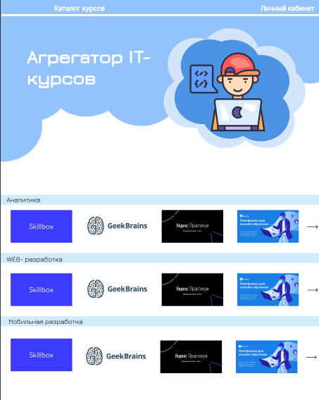

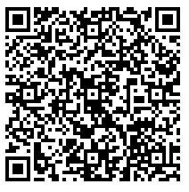
Научно-техническое решение
Прототип
2

Slide 3
Бизнес-модель
Проблема Не знают с чего начать Какой курс выбрать Высокий риск купить некачественный курс | Решение Агрегатор ИТ курсов – онлайн платформа на которой размещены ИТ курсы ведущих вузов и школ | Уникальная ценность Агрегатор курсов от всех школ и компаний + отзывы сокращаем время на поиск Ит курсов, экономим деньги, рейтинг курсов | Скрытое конкурентное преимущество Не продвигаем курсы, мы за честные отзывы Команда и ее компетенции Поддержка вуза | Сегменты клиентов B2С –начинающие ИТ специалисты – люди которые хотят пройти повышение квалификации по узким направлениям ИТ
Конкуренты Stepik Geek brains Skillbox Яндекс практикум ДПО в вузах Корпоративные ДПО | Ключевые метрики Количество активных пользователей в час Обще количество отзывов по курсам Количество курсов |  | Каналы продвижения Социальные сети SEO продвижение платформы Конференции и мероприятия в вузе как площадка для продвижения Таргет
Расходы: Запуск проекта: аренда сервера, хостинг, доменное имя, реклама дизайнер, РИД, ИИ – рекомендации по подбору курсов, Экспертиза юристов Постоянные расходы: администратор, тех.поддержка, реклама, аренда серверов, хостинга Переменные расходы: эквайринг, налоги | Потоки выручки Подписка на сервис со стороны вузов Реклама предложений рекламодателей (подписок МТС) Денскоины |  | Потоки доходов: Freemium первые пользователи – бесплатно, в дальнейшем платная подписка. Bigdata – продажа заинтересованным пользователям
3

Slide 4
Основные конкуренты
Параметры сравнения | Krockit.com | Открытое онлайн образование | Stepik | Агрегатор ИТ курсов | Профессиональные сообщества (отзывы на курсы)
Количество ИТ курсов | ++++ (не представлены программы для ВУЗов) | + | ++ | +++++ | -
Отзывы | ++++ | - | ++ | +++ | +++++
Какие школы, вузы представлены | ++++ (Ограниченный набор онлайн школ и нет ВУЗов) | + | + | +++++ | -
Удобство использования | +++++ | ++ | ++++ | +++++ | + (Нужно искать сообщество)
Техническая поддержка | +++ | + | ++++ | +++++ | -
4

Slide 5
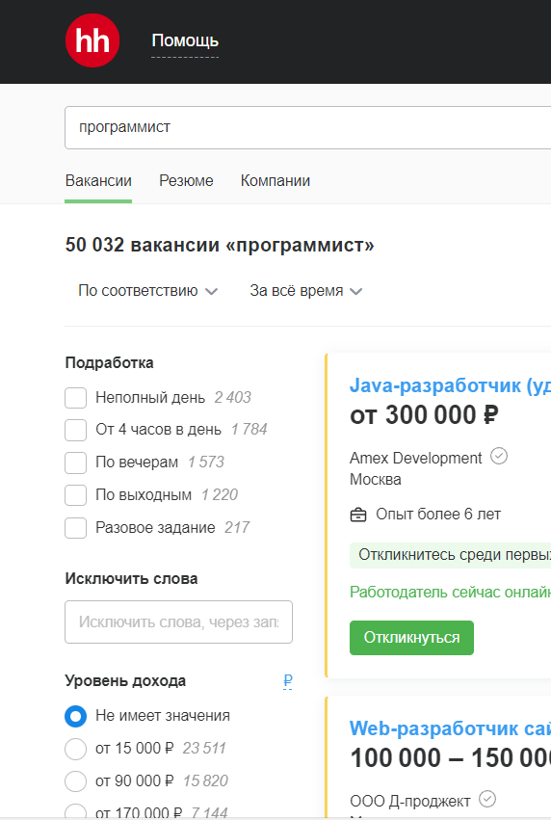
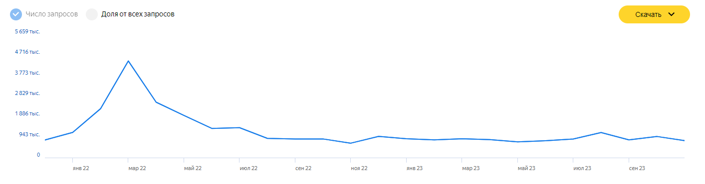
Рынок
По данным hh - декабрь 2023 г. 50 032 вакансий «программист»
По данным Минцифры за 2022 год:
- кадровая база ИТ- отрасли рост на 13%
- 740 тысяч человек работают в IT-отрасли
- дефицит разработчиков 500 -700 ТЫС. человек
- в вузах обучается 350 тыс. чел.
Яндекс вордстат – 2023 год 10, 2 млн. запросов по России и СНГ по ключевым словам «Онлайн курсы IT»
3

Slide 6
Финансовая модель
3

Slide 7
1
Концепция идеи проекта и прототип декабрь 2023
2
Этапы развития проекта
3
Разработка MVP, тестирование, доработка – июль - декабрь 2024
4
Запуск платформы
Январь 2025
Платная подписка
Январь 2026
6

Slide 8
ЗАПРОС
Экспертная оценка: юристы
7

Slide 9

СПАСИБО!
КОНТАКТЫ
8 927 803 93 72
Email
orlovartem123@yandex.ru

